Slide 1
Інформаційне суспільство та ЕЛЕКТРОННЕ УРЯДУВАННЯ

Slide 2
План
1. Концепції інформаційного суспільства
2. Риси інформаційного суспільства

Slide 3
Сучасна архітектура глобальної системи міжнародних відносин вибудована таким чином, що країна вже не в змозі існувати без зовнішніх зв’язків, і ці зв’язки з появою Інтернету перестали бути монопольною прерогативою державної влади, наразі вони функціонують на всіх рівнях і не піддаються державному регулюванню або цензурі у демократичних країнах. Така характерна особливість сучасних міжнародних відносин у цифрову добу дає нам можливість висунути тезу про те, що держава з її владними інституціям має пристосовуватись до нових реалій і змінювати свою роль з головного національного актора на світовій арені на просто актора, що робить все можливе задля задоволення потреб власних громадян у світовому інформаційному просторі.

Slide 4
Останнє десятиліття ХХ-сторіччя характерне глобальним «переосмисленням» уряду як такого: від уряду бюрократів, з його внутрішніми, закритими від громадськості зв’язками та механізмами функціонування до уряду підприємців, якому притаманні бізнес- та клієнтсько- орієнтовані механізми взаємодії, що працюють на швидкий результат, а саме задоволення потреб кінцевих споживачів в найкоротший термін.
Це «переосмислення» стало можливим і тісно пов’язане з трансформацією самого суспільства, в якому інформація виступає як центральний ресурс і має вирішальне значення у всіх сферах життя, включаючи економіку, політику, культуру, освіту та комунікацію. Це суспільство, де доступ до інформації, швидкість передачі даних і здатність до оброблення інформації стають ключовими факторами визначення розвитку і успіху.

Slide 5
Інформаційне суспільство (англ. information society) — теоретична концепція постіндустріального суспільства, історична фаза можливого еволюційного розвитку цивілізації, в якій інформація і знання продукуються в єдиному інформаційному просторі. Головними продуктами виробництва інформаційного суспільства мають стати інформація і знання. Характерними рисами теоретичного інформаційного суспільства, є:
збільшення ролі інформації і знань в житті суспільства;
зростання кількості людей, зайнятих інформаційними технологіями, комунікаціями і виробництвом інформаційних продуктів і послуг, зростання їх частки у валовому внутрішньому продукті;
зростання інформатизації та ролі інформаційних технологій в суспільних та господарських відносинах;
створення глобального інформаційного простору, який забезпечує ефективну інформаційну взаємодію людей, їх доступ до світових інформаційних ресурсів і задоволення їхніх потреб щодо інформаційних продуктів і послуг.

Slide 6
До основних характерних рис інформаційного суспільства можна віднести наступні.
Глобальний характер. Інформаційне суспільство створює світові мережі, що розширюють межі спілкування та обміну інформацією між країнами та культурами, тим самим розмиває кордони не тільки між державами та континентами, а й між культурними, соціальними, ідеологічними світосприйняттями.
Зростання обміну інформацією. Завдяки глобальному характеру, інформація швидко множиться та поширюється, індивіди, суспільні групи та організації активно обмінюються інформацією через різні канали, включаючи електронну пошту, соціальні медіа та мережі, месенджери та інші засоби комунікації.

Slide 7
Розвиток інформаційних технологій. Комп'ютери, мобільні пристрої й інші гаджети, Інтернет та різноманітні інформаційні технології стають невід'ємною частиною інформаційного суспільства та способом життя індивіда і забезпечують широкий доступ до інформації та комунікації.
Залежність від інформації. Інформація стає основним виробничим ресурсом, а інформаційні технології дають можливість у рази прискорити всі інформаційні процеси – від збору та оброблення до збереження і передачі інформації.
Трансформація способу життя. Інформаційне суспільство впливає на всі сфери життя індивіда, змінюючи спосіб роботи, освіти, культури, комунікації та спілкування.

Slide 8
Ідеологія інформаційного суспільства включає різні погляди, концепції та теоретичні підходи до розвитку і використання інформаційних технологій та комунікаційних мереж в суспільстві. У межах нашої дисципліни розглянемо кілька основних теорій інформаційного суспільства, що представляють різні погляди, за їх авторами.

Slide 9
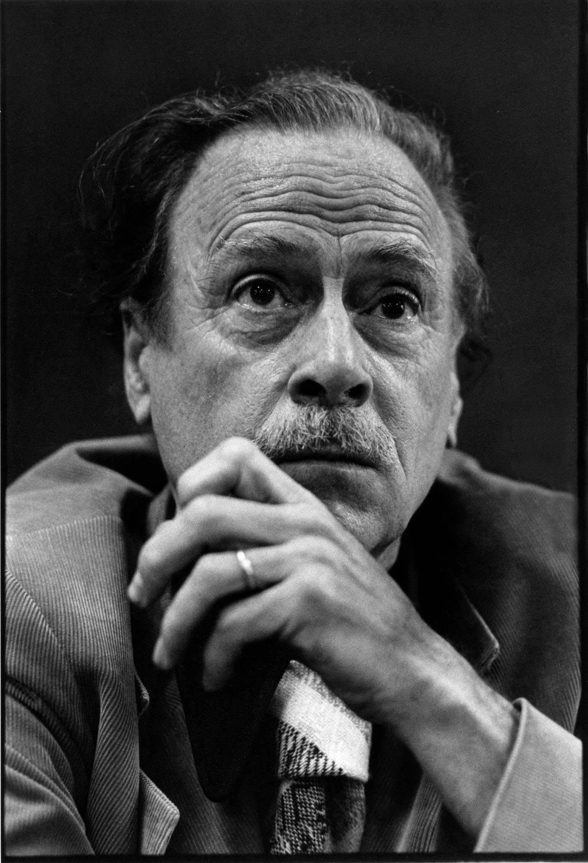
Теорія Маклюена. Херберт Маршалл Маклюен (Herbert Marshall McLuhan) (1911-1980) канадський культуролог, філософ, комунікаційний теоретик, який відомий своєю концепцією «світового села» ("Global Village"). Він стверджував, що розвиток технологій комунікації, зокрема телебачення та інших мас-медіа, змінює спосіб, яким люди сприймають і розуміють світ, перетворюючи його в глобальне суспільство.
На думку Херберта Маршалла Маклюена, інформаційне суспільство визначається впливом засобів масової комунікації, зокрема телебачення та інших мас-медіа, на спосіб сприйняття, розуміння та організацію суспільства.

Slide 10
Він висунув концепцію «світового села» (McLuhan, 1962; 1964; 1968), яка стверджує, що розвиток технологій комунікації об'єднує всі людські спільноти в єдиний глобальний простір; він доводить, що в результаті появи електронних засобів комунікації земна куля «стиснулася» до розмірів «села», стала можливим інтерактивна передача повідомлень з будь-яких точок світу в будь-які інші. Цей термін використовується для позначення ідеї, що засоби масової комунікації та інформаційні технології зближують різні куточки світу, створюючи враження, що весь світ перетворюється на єдине село або спільноту, де інформація швидко поширюється та взаємодія між людьми стає легшою та швидшою незалежно від географічних відстаней.
Маклюен наголошував, що засоби масової комунікації мають глибокий вплив на політичні, культурні, соціальні та психологічні аспекти нашого життя. Він вважав, що форма комунікації має надзвичайно важливе значення, оскільки вона визначає спосіб, яким ми сприймаємо світ і взаємодіємо з ним.

Slide 11
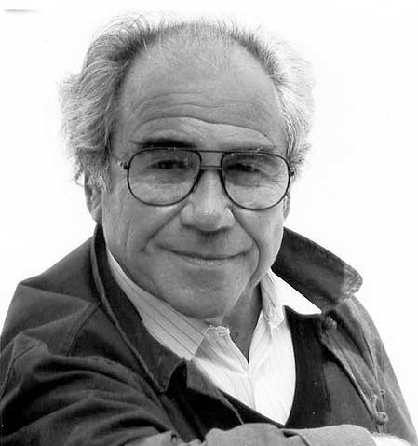
Теорія Бодрійяра. Жан Бодрійяр (Jean Baudrillard) (1929-2007) французький філософ і соціолог, засновник нової метафізичної теорії, який розвинув концепцію «симулякра і гіперреальності». Він стверджував, що в інформаційному суспільстві реальність стає підробкою, а суспільство все більше опирається на симуляцію та імітацію, що впливає на наше сприйняття світу (Baudrillard, 1983; 1990)

Slide 12
Як вважав Жан Бодрійяр, інформаційне суспільство характеризується поняттями «симулякрів», «гіперреальності» та «структурної революції», він доводив, що в сучасному світі інформація стає підробкою реальності, а суспільство все більше опирається на симуляцію та імітацію.
Згідно з теорією Бодрійяра, симулякри – це копії або підробки реальності, які втрачають зв'язок з оригіналом і стають самостійними об'єктами. Автор стверджував, що в інформаційному суспільстві багато аспектів нашого життя, включаючи політику, економіку, культуру і мас-медіа, базуються на симуляції та імітації. Гіперреальність – це стан, коли симулякри стають більш реальними або значущими, ніж оригінали. У суспільстві гіперреальності реальність втрачає свою оригінальність і перетворюється на постійну імітацію, де межа між реальністю та симуляцією стає розмитою.

Slide 13
«Структурна революція», запропонована Жаном Бодрійяром, є концептуальною рамкою, що висвітлює зміни в суспільстві та культурі, викликані розвитком інформаційних технологій та засобів комунікації. Він використовує термін «революція», щоб підкреслити руйнування і перетворення, що відбуваються внаслідок цих змін. Структурна революція, на думку Бодрійяра, веде до децентралізації влади, змінюючи спосіб, яким влада і контроль здійснюються в суспільстві. Він підкреслює важливість розуміння впливу цих змін і критичного ставлення до нових форм влади та контролю, що виникають у цифрову епоху.
Структурна революція Жана Бодрійяра розкриває низку концептуальних питань, пов'язаних з трансформацією суспільства, культури та способу сприйняття в епоху інформаційних технологій.

Slide 14
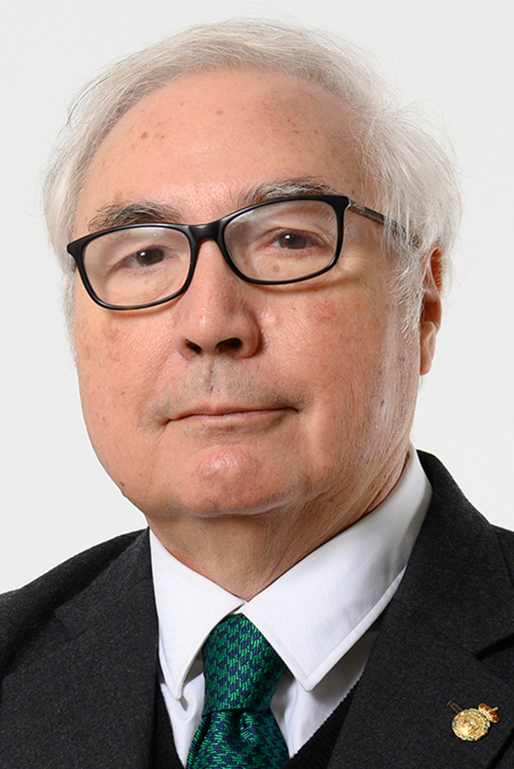
Теорія Кастельса. Мануель Кастельс (Manuel Castells) (нар.1942) іспанський соціолог, постмарксист, комунікаційний теоретик, який досліджував роль інформаційних технологій у формуванні сучасного суспільства. Він розвинув концепцію «інформаційного капіталізму» і стверджував, що інформаційні технології і комунікації впливають на всі сфери суспільства, включаючи політику, економіку і культуру.
Згідно з теорією Кастельса, інформаційне суспільство – це нова соціальна форма, що виникає в результаті розвитку інформаційних технологій і заснована на передачі, обробленні і використанні інформації.

Slide 15
Кастельс розглядає інформаційне суспільство як етап в загальної еволюції суспільства, в якому інформаційні технології і комунікація відіграють ключову роль.
Одним з найбільш відомих та впливових творів Кастельса є трилогія «Інформаційна епоха: економіка, суспільство та культура» (Castells, 1996; 1997; 1998). У цих роботах Кастельс аналізує роль інформаційних технологій у формуванні нових соціальних структур, економічних змін та культурних процесів.
Він також відомий своїми дослідженнями у сфері мережевого суспільства та ролі комунікаційних технологій у формуванні нових форм соціальних взаємодій. Автор використовує поняття «розподіленої влади» для опису сучасних суспільних структур, де мережі і комунікаційні зв'язки стають ключовими елементами організації суспільства.
Кастельс активно досліджує вплив глобалізації на соціальні, політичні та економічні процеси та підкреслює важливість розуміння соціальних трансформацій, що відбуваються внаслідок глибинного впровадження інформаційних технологій, та їх впливу на індивідів, суспільство та культуру.

Slide 16
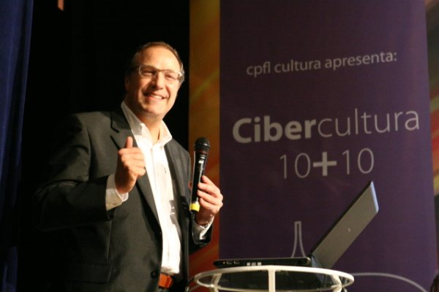
Теорія Леві. П'єр Леві (Pierre Lévy) (нар.1956) французький філософ, комунікаційний теоретик, який вивчав вплив інформаційних технологій на суспільство і культуру. Він стверджував, що Інтернет і мережева комунікація сприяють створенню «колективного інтелекту», який використовується для спільного розв'язання проблем і продукування нових знань.
Як зазначав П’єр Леві, інформаційне суспільство – це суспільство, у якому інформація є основним ресурсом і знаходиться в центрі всіх сфер життя, включаючи економіку, політику, культуру та освіту.

Slide 17
Концепція колективного інтелекту, запропонована Леві в його працях «Колективний інтелект: новий світ людства в кіберпросторі» та «Кіберкультура» (Lévy, 1994; 1997) описує явище, коли колектив людей або група здатні до спільного вирішення складних проблем та генерації нових знань, використовуючи сукупний інтелект, досвід та інформацію, яка є доступною через цифрові мережі та технології комунікації.
За цією концепцією, яку він розвинув у своїй праці «Кібердемократія» (Lévy, 2002) індивідуальні знання та інтелект кожної людини можуть бути поєднані та використані для створення колективного інтелекту, який перевищує можливості кожного окремого індивіда. Колективний інтелект може бути використаний для розв'язання складних проблем, створення нових ідей та інновацій й прийняття рішень в демократичному суспільстві.
Ключовою ідеєю концепції кібердемократії, заснованої на використанні колективного інтелекту є те, що взаємодія, співпраця та обмін інформацією між людьми можуть привести до виникнення нових знань та управлінських можливостей, які недоступні окремим індивідам. Ця концепція часто пов'язується з використанням соціальних мереж, спільної роботи, спілкування та інших форм колективної діяльності, що стимулюють обмін ідеями та спільну генерацію знань та політичних рішень.

Slide 18
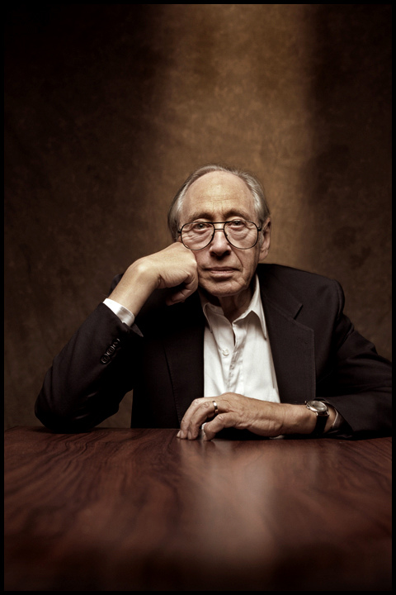
Теорія Тоффлера, автора концепції «Третьої хвилі». Елвін Тоффлер (Alvin Toffler) (1928-2016), американський футуролог, соціолог, комунікаційний теоретик, який вивчав вплив технологій та зміни в суспільстві.
Він є одним із найбільш відомих та впливових авторів у галузі прогнозування майбутнього та розуміння сучасного світу.

Slide 19
У своїх творах «Шок майбутнього» (Toffler, 1970), «Третя хвиля» (Toffler, 1980) він розглядає питання впливу технологічних змін на індивіда та суспільство, зосереджуючись на понятті «майбутнього шоку» – стресу, викликаного надмірною швидкістю змін, досліджує розподіл знань, багатства та влади в епоху інформаційної економіки та звертає увага на важливість глобальної взаємодії для розв’язання нагальних проблем людства.
Концепція «Третьої хвилі» висуває ідею про те, що людство пережило дві головні хвилі історичного розвитку – перша була пов'язана з винайденням сільського господарства, а друга – з появою промисловості. Третя хвиля ж, за Тоффлером, є наступним етапом еволюції суспільства.
У цілому, Тоффлер вбачає в інформаційному суспільстві нову стадію розвитку, що принесе з собою як нові можливості, так і нові виклики, вимагаючи адаптації та розуміння цих змін для створення стабільного та продуктивного суспільства.

Slide 20
Ці ідеологи, як і багато інших, зробили свій величезний внесок не тільки у розвиток інформаційного суспільства, розширюючи наше розуміння впливу інформаційних технологій на суспільне життя, культуру та людські взаємовідносини, але й заклали основи розуміння як необхідності модернізації державного управління, що вже неспроможне функціонувати без змін в епоху інформаційного суспільства, так і фундаментальної риси модернізації державного апарату, де урядові установи відповіли на подібні виклики сучасності зусиллями по перетворенню робочих процесів, орієнтованих на роботу з громадянами в площину ІКТ і переосмислення підходу до розуміння громадянина з суто бюрократичного до клієнтського, що використовувався до цього лише в бізнесі.

Slide 21
Підсумовуючи, можна загалом констатувати, що концепт інформаційної цивілізації належить до сфери суспільно-політичних наук і використовується для опису та аналізу суспільства, в якому інформація та інформаційні технології визначають основні аспекти життя і діяльності людей. Цей концепт відображає зміни, що відбуваються у суспільстві під впливом інформаційно-комунікаційних технологій та широкого доступу до інформації і включають в себе наступні риси.
Розвиток інформаційних технологій. Прискорений розвиток інформаційно-комунікаційних технологій, таких як Інтернет, мобільні пристрої та гаджети, штучний інтелект та хмарні технології, змінюють способи зберігання, оброблення та передачі інформації.
Зростання ролі інформації. Інформація стає основним ресурсом та центральним елементом суспільства, вона визначає спосіб життя, економічну діяльність, політику, культуру та інші сфери суспільного життя.

Slide 22
Зростання швидкості та доступності інформації. Завдяки розвитку інформаційно-комунікаційних технологій, інформація стає доступною широкому загалу людей у режимі реального часу, зростає і швидкість передачі, обміну та поширення інформації, зникають часові та просторові бар’єри.
Зміна способів комунікації. Інформаційні технології дають можливість людям зв'язуватися та спілкуватися за допомогою різних медіаформатів, включаючи соціальні мережі, електронну пошту, чати та відеозв'язок, що призводить до зміни комунікаційних звичок та соціальних взаємодій.
Зміна економічної моделі. Інформаційна цивілізація перетворює традиційну економічну модель на модель, де в основі лежать знання та інформація, зростає значення інтелектуальної праці, інновацій та технологічного прогресу для економічного розвитку.

Slide 23
Політичні та соціальні зміни. Інформаційна цивілізація впливає на політичну систему, громадянське суспільство та соціальні відносини, зростає роль громадської думки, громадських рухів та активної участі громадян у прийнятті рішень та впливів на державну політику.
Цей концепт дає змогу розуміти сучасні тренди та трансформації у суспільствах по всьому світу та визначити особливості інформаційної епохи, в якій ми живемо.
І, власне, тут вперше і зародилась ідея електронізації державного апарату задля задоволення потреб громадян, як клієнтів, з точки зору бізнес-підходу клієнт-сервіс.

